Slide 1


Khoa Kỹ Thuật - Công Nghệ
BÁO CÁO ĐỒ ÁN TỐT NGHIỆP
Đề tài: XÂY DỰNG ỨNG DỤNG QUẢN LÝ SỨC KHỎE
TRÊN NỀN TẢNG REACT NATIVE
SVTH: Nguyễn Tấn Trường GVHD: Ths. Nguyễn Hải Vĩnh Cường LỚP: D16PM02 Năm Học: 2016-2020

Slide 2
1
Giới Thiệu Tổng Quan Đề Tài.
2
Giải Pháp Và Công Nghệ.
ỨNG DỤNG QUẢN LÝ SỨC KHỎE
3
X.D Yêu Cầu và X.D Ứng Dụng.
4
Giao Diện Chương Trình.
5
Kết Luận.

Slide 3




1
Giới Thiệu Tổng Quan Đề Tài
1
Giới Thiệu Tổng Quan Đề Tài
Lý do chọn đề tài
Mục tiêu nghiên cứu
Xây dựng Ứng dụng quản lý sức khỏe để người dung có thể tự quản lý và bảo vệ được sức khỏe của bản thân
- Quản lý lượng calo nạp vào cơ thể
- Gợi ý món ăn cho người sử dụng
- Gợi ý giấc ngủ để người dung có giấc ngủ ngon và giữ sức khỏe
Đối tượng nghiên cứu
Phương pháp nghiên cứu
- Tất cả mọi người có sử dụng Smart phone
- Thu thập nguồn dữ liệu, thông tin
- Tìm hiểu và xây dựng ứng dụng
- Người dùng muốn quản lý tốt sức khỏe của mình
- Lưu trữ dữ liệu

Slide 4
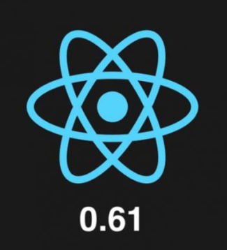


1
Giới Thiệu Tổng Quan Đề Tài
2
Giải Pháp Và Công Nghệ
ỨNG DỤNG QUẢN LÝ SỨC KHỎE
3
X.D Yêu Cầu và X.D Ứng Dụng.
4
Giao Diện Chương Trình
React Native
Node JS
Realtime Firebase
5
Kết Luận.

Slide 5
1
Lịch Sử Hình Thành.
Yêu cầu ứng dụng
Xây dựng ứng dụng
2
Giải Pháp Và Công Nghệ
Quản Lý được lượng calo trong cơ thể
Người dùng có thể quản lý dược thực đơn ăn uống của bản thân
Giao diện thân thiện người dùng
ỨNG DỤNG QUẢN LÝ SỨC KHỎE
Người dùng có thể xem được lượng calo đã nạp Dưới dạng biểu đồ trực quan
3
X.D Yêu Cầu và X.D Ứng Dụng
Quản lý được giấc ngủ của cơ thể
Tùy chọn và tham khảo các món ăn
Xem lại lịch sử kiểm soát lượng calo của bản thân
4
Giao Diện Chương Trình
Hiển thị biểu đồ cho người dùng dễ dàng theo dõi tình trạng bản thân
Xây dựng được chức năng gợi ý chế biến món ăn cho người dùng
Gợi ý cho người dùng có giấc ngủ hợp lý
5
Kết Luận.

Slide 6
Yêu cầu ứng dụng
Xây dựng ứng dụng
Quản Lý được lượng calo trong cơ thể
Người dùng có thể quản lý dược thực đơn ăn uống của bản thân
Giao diện thân thiện người dùng
Người dùng có thể xem được lượng calo đã nạp Dưới dạng biểu đồ trực quan
Quản lý được giấc ngủ của cơ thể
Tùy chọn và tham khảo các món ăn
Xem lại lịch sử kiểm soát lượng calo của bản thân
Hiển thị biểu đồ cho người dùng dễ dàng theo dõi tình trạng bản thân
Xây dựng được chức năng gợi ý chế biến món ăn cho người dùng
Gợi ý cho người dùng có giấc ngủ hợp lý

Slide 7
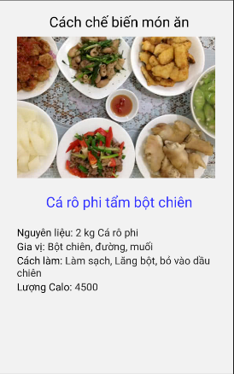

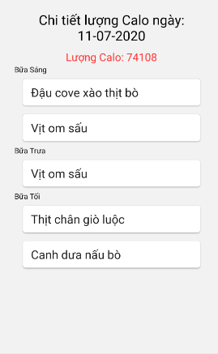
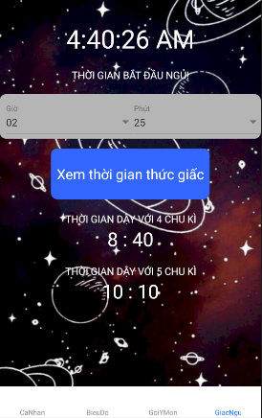
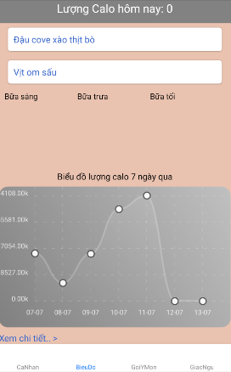
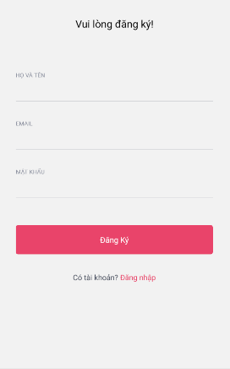
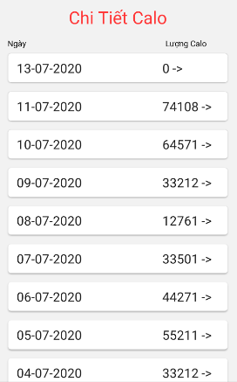
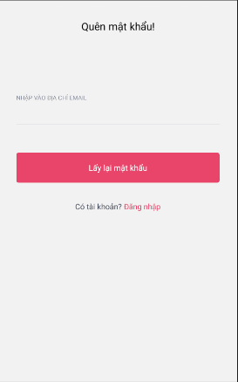
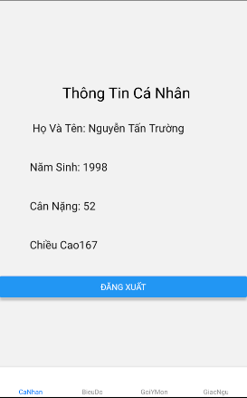
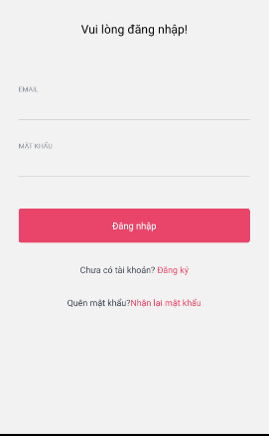



1
Lịch Sử Hình Thành.
b) Giao diện quản lý
a) Giao diện Tài Khoản
2
Giải Pháp Và Công Nghệ
Giao diện đăng ký
Giao diện đăng nhập
Giao diện quên mật khẩu
Giao diện thông tin cá nhân
Giao diện xem calo
Giao diện chi tiết calo theo ngày
Giao diện chi tiết lịch sử calo
Giao diện gợi ý món ăn
ỨNG DỤNG QUẢN LÝ SỨC KHỎE
3
Giao diện cách chế biến món ăn
X.D Yêu Cầu và X.D Ứng Dụng.
Giao diện gợi ý giấc ngủ
4
Giao Diện Chương Trình
5
Kết Luận.

Slide 8
b) Giao diện quản lý
a) Giao diện Tài Khoản
Giao diện đăng ký
Giao diện đăng nhập
Giao diện quên mật khẩu
Giao diện thông tin cá nhân
Giao diện xem calo
Giao diện chi tiết calo theo ngày
Giao diện chi tiết lịch sử calo
Giao diện gợi ý món ăn
Giao diện cách chế biến món ăn
Giao diện gợi ý giấc ngủ

Slide 9
Giao diện thông tin cá nhân

Slide 10
Giao diện xem calo

Slide 11
Giao diện chi tiết calo theo ngày

Slide 12
Giao diện chi tiết lịch sử calo

Slide 13
Giao diện gợi ý món ăn

Slide 14
Giao diện cách chế biến món ăn

Slide 15
Giao diện gợi ý giấc ngủ

Slide 16
1
Lịch Sử Hình Thành.
Ưu điểm của đề tài
Nhược điểm của đề tài
Hướng phát triển của đề tài
2
- Sử dụng Firebase Analytics để phân tích dữ liệu người dùng
Giải Pháp Và Công Nghệ
- Gọn nhẹ, dễ dàng sử dụng
- Nguồn dữ liệu còn hạn chế và thiết sót
- Chức năng gợi ý món ăn thêm lựa chọn khẩu phần ăn cho từng nhóm người khác nhau
ỨNG DỤNG QUẢN LÝ SỨC KHỎE
3
- Biểu đồ trực quan cho người dùng
X.D Yêu Cầu và X.D Ứng Dụng
- Số lượng thống kê chỉ ở mức tương dối cho người sử dụng
- Sử dụng cảm biến vận động để quản lý được sự vận động thể thao của cơ thể
- Có khả năng chứa được dữ liệu lớn
4
Cơ Hội Và Thách Thức.
- Không sử dụng sever nên dễ dàng truy xuất dữ liệu
- Không sử áp dụng được sự vận động cho người sử dụng
- Sử dụng nguồn dữ liệu phong phú hơn cho người sử dụng
5
Kết Luận.

Slide 17
Ưu điểm của đề tài
Nhược điểm của đề tài
Hướng phát triển của đề tài
- Sử dụng Firebase Analytics để phân tích dữ liệu người dùng
- Gọn nhẹ, dễ dàng sử dụng
- Nguồn dữ liệu còn hạn chế và thiết sót
- Chức năng gợi ý món ăn thêm lựa chọn khẩu phần ăn cho từng nhóm người khác nhau
- Biểu đồ trực quan cho người dùng
- Số lượng thống kê chỉ ở mức tương dối cho người sử dụng
- Sử dụng cảm biến vận động để quản lý được sự vận động thể thao của cơ thể
- Có khả năng chứa được dữ liệu lớn
- Không sử dụng sever nên dễ dàng truy xuất dữ liệu
- Không sử áp dụng được sự vận động cho người sử dụng
- Sử dụng nguồn dữ liệu phong phú hơn cho người sử dụng

Slide 18


